Slide 1
Fotograf H. Ahlén
Extra föreningsstämma i
Ornö Brevik samfällighetsförening
2023-08-20

Slide 2
1. Mötets öppnande 2. Val av ordförande för stämman 3. Val av sekreterare för stämman 4. Val av två justeringsmän 5. Frågan om mötets behöriga utlysande 6. Närvaroförteckning 7. Godkännande av dagordningen 8. Framställningar från styrelsen eller motioner från medlemmar - Beslut om hantering av återbetalda momspengar 9. Styrelsens förslag till utgifts- och inkomststat samt debiteringslängd - Beslut om ny utgifts- och inkomststat samt debiteringslängd 10. Meddelande av plats där stämmoprotokollet hålls tillgängligt 11. Stämman avslutas
Extra föreningsstämma i Ornö Brevik Samfällighetsförening 20 augusti 2023

Slide 3
1. Mötets öppnande 2. Val av ordförande för stämman 3. Val av sekreterare för stämman 4. Val av två justeringsmän tillika rösträknare 5. Frågan om mötets behöriga utlysande 6. Närvaroförteckning tillika röstlängd 7. Godkännande av dagordningen 8.. Framställningar från styrelsen eller motioner från medlemmarna 9. Styrelsens förslag till utgifts- och inkomststat samt debiteringslängd 10 Meddelande av plats där stämmoprotokollet hålls tillgängligt 11 Stämman avslutas
Extra föreningsstämma i Ornö Brevik Samfällighetsförening 20 augusti 2023

Slide 4
1. Mötets öppnande 2. Val av ordförande för stämman 3. Val av sekreterare för stämman 4. Val av två justeringsmän 5. Frågan om mötets behöriga utlysande 6. Närvaroförteckning 7. Godkännande av dagordningen 8. Framställningar från styrelsen eller motioner från medlemmar - Beslut om hantering av återbetalda momspengar 9. Styrelsens förslag till utgifts- och inkomststat samt debiteringslängd 10 Meddelande av plats där stämmoprotokollet hålls tillgängligt 11 Stämman avslutas
Extra föreningsstämma i Ornö Brevik Samfällighetsförening 20 augusti 2023

Slide 5
Extra föreningsstämma i Ornö Brevik Samfällighetsförening 20 augusti 2023
Hantering av återbetald moms
Bakgrund
Skatteverkets tolkning av dom i EU-domstolen
Redovisningsskyldighet av moms för samfällighetsföreningar
Ornö Brevik samfällighetsförening (OBs) begäran omprövning av moms
Återbetalning om totalt 5 500 000 kr.
Notes:
Skatteverket har efter en tolkning av en dom i EU-domstolen, beslutat att samfällighetsföreningar är skyldiga att redovisa moms.
Styrelsen i Ornö Brevik samfällighetsförening (OBs) inskickat underlag och begärt omprövning av moms från 2016 och framåt.
OBs har fått återbetalat 5 500 000 kr. Styrelsen i OBs har därefter diskuterat hur beloppet, på bästa sätt för medlemmarna, kan hanteras. Styrelsens förslag har skickats till medlemmarna tillsammans med kallelsen till stämman.

Slide 6
Extra föreningsstämma i Ornö Brevik Samfällighetsförening 20 augusti 2023
Hantering av återbetald moms
Det utskickade kalkylarket visar:
Nuläget
endast som jämförelse med om vi inte fått momspengar
Utgifter med styrelsens förslag beloppet används till att betala årliga amorteringar
Utgifter om amortering av hela beloppet görs på en gång jämförelse med styrelsens förslag
Notes:
I det utskickade kalkylarket framgår utgifterna för medlemmarna under en 10 årsperiod i följande alternativ:
Nuläge: dvs om inga momspengar hade erhållits (finns med endast för att kunna jämföra). Total skuld i dag ca. 29 000 000 kr (inklusive lån för hantering av tankhaveriet) * Alternativ 1: Om hantering av beloppet sker i enlighet med styrelsens förslag * Alternativ 2: Om hela beloppet, 4 600 000 kr, används till att amortera direkt
* Kalkylerna är förenklade. Avsikten är endast att övergripande visa skillnader mellan att amortera hela beloppet på en gång och att amortera under flera år.

Slide 7
Extra föreningsstämma i Ornö Brevik Samfällighetsförening 20 augusti 2023
Hantering av återbetald moms
Styrelsens förslag
Återbetalt belopp 5 500 000 kr
500 000 kr - återfondering av borgensavgifter för kommunal borgen.
400 000 kr – buffert för åtgärder i anläggningen bl.a uppdatering av larmsystem för slamtank, utredning av återkommande stopp i Bodalsbacken
4 600 000 – amortering av lån
Tilläggsförslag av styrelsen
200 000 – extra amortering för snabbare minskning av låneskuld
Notes:
Beloppet 5 500 000 kr ska, efter ”återfondering” av avsatta medel för kommunal borgen (500 000 kr) som vi ”lånat” av oss själva för att finansiera tankbytet under 2022)
Avsättning till reserv (400 000 kr),
Belopp att användas till amorteringar blir 4 600 000 kr.
Den årliga amorteringen av föreningens lån ska under åren 2023 till 2027 öka till 1 000 000 kronor. 800 000 kr tas årligen av momspengarna under 2023 - 2027 och under 2028 tas 600 000 kr av momspengarna. Under samma period betalar medlemmarna själva endast 200 000 kr per år i amorteringar. (Vi ”slipper” betala 25% moms på de amorteringar som tas av momspengarna).

Slide 8
Extra föreningsstämma i Ornö Brevik Samfällighetsförening 20 augusti 2023
Hantering av återbetald moms
Kalkylerna i det utskickade kalkylarket är förenklade, bl.a har hänsyn inte tagits till:
ev. avkastning på momsåterbetalningspengarna under tiden de är placerade på konto
att ränte/kapitalinkomster över 600:-/fastighet ska redovisas i fastighetsägarnas inkomstdeklarationer
att räntebeloppen är beroende av när i tiden, under åren, som vi gör amorteringarna.
Notes:
Kalkylen är, som sagt, förenklad då såväl utgifter som inkomster kan komma att bli annorlunda

Slide 9
Extra föreningsstämma i Ornö Brevik Samfällighetsförening 20 augusti 2023
Hantering av återbetald moms
för enkelhetens skull har beräkningarna gjorts med samma driftutgifter för varje år
stor osäkerhet gäller avseende räntesatserna framöver
avdrag för låneränta kan med nuvarande regler göras av varje medlem, precis som tidigare
Notes:
Prognos räntesats på lånen (beräknad snittränta), 4% år 2024, 3,5% 2025 och 3,0% 2026

Slide 10
Styrelsens förslag
Lägre och jämnare uttaxeringar under en tio-årsperiod jämfört med direkt amortering
Handlingsfrihet – Nya beslut kan fattas på kommande stämmor
Skatteverkets tolkning av EU-domen har överklagats
Extra amortering 200 000 kr
1 150 000 kr lägre i uttaxering av momsen (25% av 4 600 000 kr) under en tioårsperiod
Notes:
Av kalkylarket framgår att styrelsens förslag på hantering av momspengarna, jämfört med att amortera allt direkt, blir styrelsens förslag det som ger lägst utgifter för medlemmarna under en 10 års period.
Styrelsens förslag ger lägre och relativt jämna utdebiteringar över tid (kanske viktigt just nu under en ekonomiskt besvärlig tid).
I styrelsens förslag passar vi ändå på att amortera lite mer dvs. låneskulden minskar lite snabbare än om vi inte fått någon momsåterbetalning
Medlemmarna behöver inte betala den större delen av amorteringarna själva (t.o.m. 2028) och behöver därmed inte heller betala 25% moms på de amorteringar som i stället tas av momsåterbetalningspengarna. Sammantaget blir det 1 150 000 kr (25% på 4 600 000) som inte behöver utdebiteras dvs. betalas av medlemmarna.
Med styrelsens förslag har vi under flera år en stor buffert och kan när som helst (om förutsättningar ändras) (och nytt stämmobeslut fattas) ändra amorteringarna dvs. vi har handlingsfrihet under ytterligare ett par år. Uppdateringar av anläggningen.
Skatteverkets tolkning av moms för samfällighetsföreningar har överklagats till högsta instans. Skulle skatteverket komma fram till att göra ny tolkning och därmed kräva återbetalning av utbetalda momspengar är det viktigt att vi inte redan nu amorterat bort pengarna.

Slide 11
Beslut
Godkännande av styrelsens förslag på hantering av momspengar
Beloppet 5 500 000 kr ska, efter ”återfondering” av avsatta medel för kommunal borgen (500 000 kr) som vi ”lånat” av oss själva för att finansiera tankbytet under 2022) samt efter avsättning till ” buffert” (400 000 kr). Belopp att användas till amorteringar blir 4 600 000 kr. Den årliga amorteringen av föreningens lån ska under åren 2023 till 2027 öka till 1 000 000 kronor. 800 000 kr tas årligen av momspengarna under 2023 - 2027 och under 2028 tas 600 000 kr av momspengarna. Under samma period betalar medlemmarna själva endast 200 000 kr per år i amorteringar.
Beslutet kan revideras efter nytt beslut på kommande stämmor

Slide 12
1. Mötets öppnande 2. Val av ordförande för stämman 3. Val av sekreterare för stämman 4. Val av två justeringsmän 5. Frågan om mötets behöriga utlysande 6. Närvaroförteckning 7. Godkännande av dagordningen 8. Framställningar från styrelsen eller motioner från medlemmar 9. Styrelsens förslag till utgifts- och inkomststat samt debiteringslängd - Beslut om ny utgifts- och inkomststat samt debiteringslängd 10. Meddelande av plats där stämmoprotokollet hålls tillgängligt 11. Stämman avslutas
Extra föreningsstämma i Ornö Brevik Samfällighetsförening 20 augusti 2023

Slide 13
Beslut
Godkännande av utgifts- och inkomststat
Fastställande av debiteringslängd

Slide 14
1. Mötets öppnande 2. Val av ordförande för stämman 3. Val av sekreterare för stämman 4. Val av två justeringsmän 5. Frågan om mötets behöriga utlysande 6. Närvaroförteckning 7. Godkännande av dagordningen 8. Framställningar från styrelsen eller motioner från medlemmar 9. Styrelsens förslag till utgifts- och inkomststat samt debiteringslängd 10. Meddelande av plats där stämmoprotokollet hålls tillgängligt 11. Stämman avslutas
Extra föreningsstämma i Ornö Brevik Samfällighetsförening 20 augusti 2023

Slide 15
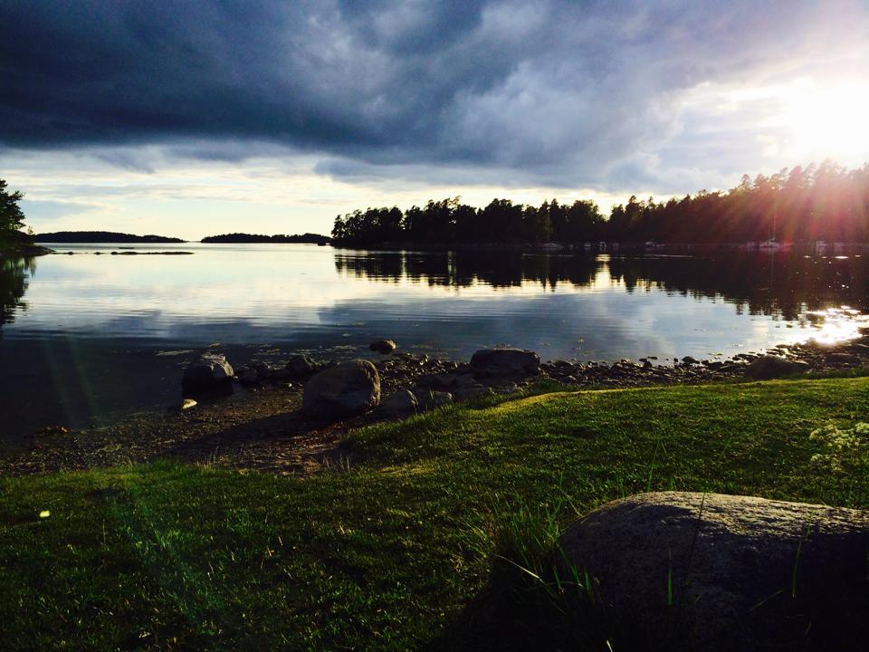
Fotograf H. Ahlén

